Slide 1
תרבוע גאוסיאני-לג'נדרה
תרבוע גאוסיאני היא שיטה אנליטית לחישוב אינטגרל מסויים של פונקציה. שיטת התרבוע הגאוסיאני פותחה עי ידי קארל פרדריך גאוס ופורסמה במאמר בשנת 1814. קארל גוסטב יעקובי הוא זה שגילה את הקשר בין שיטה זו לפולינומי לג'נדרה.

Slide 2

שיטה זו מחשבת את האינטגרל על ידי יצירת
נוסחת קירוב לאינטרגל שמתבססת על ערכים
של הפונקציה בנקודות מסויימות ועל משקלים:
מייצג את n כאשרx^n-1נבחר משוואות של פונקציות בסיסיות החל מ1 ועד
מספר הנקודות והמשקלים שנבחר. לאחר שנמצא את ערכי הנקודות לכל
פונקציה ואת האינטגרל שלהן נוכל לבנות מטריצה ריבועית שהנעלמים בה
הם המשקלים.
נפתור את המטריצה לקבל קירוב של האינטרגל. תאורטית, הפתרון מדויק אם נבחר מספר משוואות שווה לסדר הפונקציה. הבעיה היא שהמשקלים שיתקבלו יתבדרו יותר ויותר ככל שהסדר גבוה יותר. מכיוון שעוד לא יחסנו חשיבות לבחירת הנקודות נוכל בעזרת בחירת נקודות חכמה לקבל פתרון מדוייק

Slide 3


הנקודות שנבחר יהיו השורשים של פולינום לג'נדרה מהסדר ששווה למספר הנקודות שבחרנו. נשים לב שלפולינום לג'נדרה מסדר מסויים יש מספר שורשים כמספר הסדר של הפולינום, וכולם נמצאים בין 1- ל1. כמו כן פולינום לג'נדרה מלכתחילה נוצר באופן כזה שאינטגרציה של פולינום לג'נדרה מסדר כלשהו כפול פולינום אחר מסדר נמוך יותר שווה ל0.
nכעת כשבחרנו נקודות משמעותיות רמת הדיוק עולה משמעותית. עבור
2n-1נקודת נוכל לקבל פתרון מדוייק עבור פונקציה מסדר
כמו כן המשקלים שיתקבלו כתוצאה מכך לא יתבדרו והיה מכונסים יותר
דיוק זה מתאפשר מכיוון שפונקציה ניתנת לפירוק בצורה הבאה:
כאשר L(x) הוא פולינום לג'נדרה מסדר n, q(x) וr(x) הם פולינומים מסדר n-1
ולפי תכונת פולינום לג'נדרה:
כעת נוכל לקבל פתרון מדויק של אינטגרל מסדר 2n-1 בעזרת n משוואות.

Slide 4
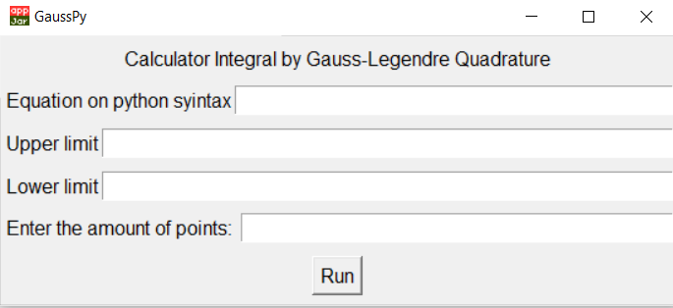
קוד:
בחירת הפונקציה, תחום האינטגרציה ורמת
הדיוק מתבצעות באמצעות ממשק גרפי:
לאחר הזנת הפרטים הפונקציה הבאה יוצרת שני מערכים: אחד לערכי המשקלים ואחד לשורשים של פולינום הלג'נדרה הרלוונטי:

Slide 5
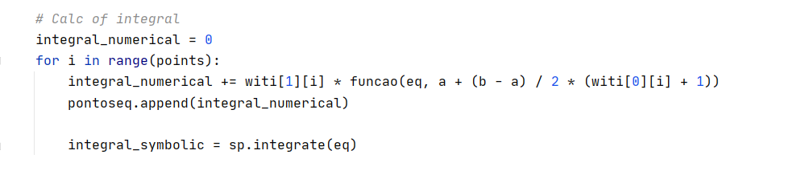
כעת יש את כל הנתונים הדרושים למציאת האינטגרל. הפונקציה הבאה ממירה את תחום האינטגרל לתחום בין 1- ל1 ומחשבת את האינטגל לפי תרבוע גאוסיאני:

Slide 6
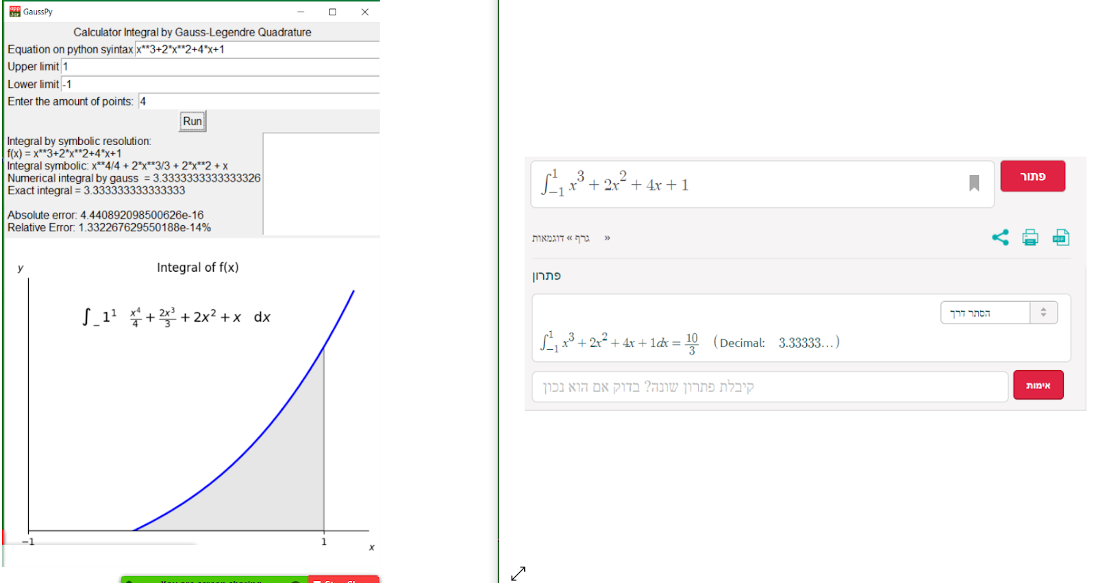
דוגמאות:

Slide 7
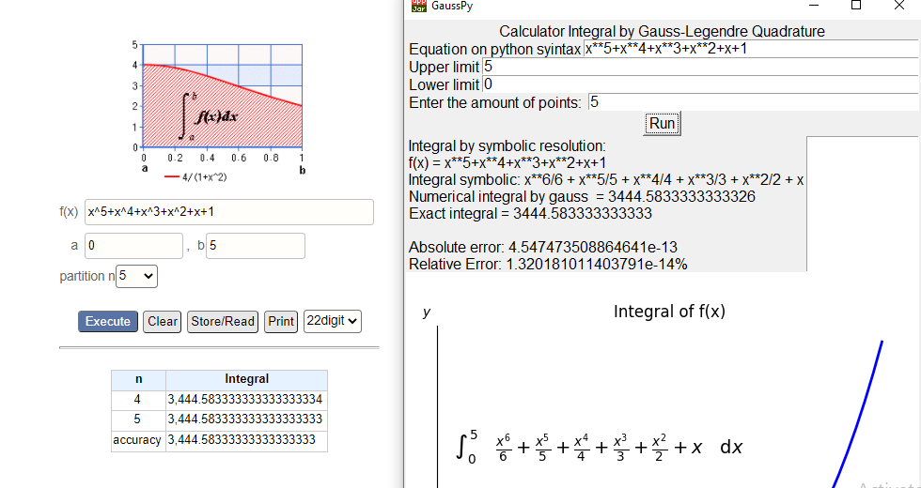

Slide 8
Git:https://github.com/AlexSerdukov12/ProjectAnaliza

